Slide 1
第6章 ＬＲ分析程序及其自动构造
6.1 自下而上分析及其LR分析概述
6.2 LR (0) 分析
6.3 SLR(1) 分析
6.4 LR（1）分析
6.5 LALR分析
6.6 使用二义文法

Slide 2
自下而上分析算法 能力强 构造复杂 最常用和最有效的模型----移进归约(动作）
将输入分成两部分：未消化和半消化的
栈
Input#
半消化的
Input#未消化
总控程序
总控程序
output
output
…
分析表
产生式表
分析表
产生式表
状态
文法符号

Slide 3
S –> E E –> T | E + T T –> int | (E)
Reduce: 如能找到一产生式 A –> w 且栈中的内容是 qw (q 可能为空), 则可以将其归约为 qA.即倒过来用这个产生式.
如上例, 若栈中内容是 (int ，我们使用产生式 T–> int并把栈中内容归约为(T
Shift: 如不能执行一个归约且在未消化的输入中还有 token ，就把它从输入移到栈中.
如上例,假定栈中内容是 ( ,输入中还有 int+int)#.不能对( 执行一个归约，因为它不和任何产生式的右端匹配.所以把输入的第一个符号移到栈中,于是栈中内容是 (int ，而余留的输入是 +int)# .

Slide 4
Reduce的一个特殊情况：栈中的全部内容w归约为开始符号S （即施用 S –> w） ，且没有余留输入了，意味着已成功分析了整个输入串.
移进归约分析中还会出现一种情况，就是出错，比如当前的token不能构成一个合法句子的一部分，例如上面的文法，试分析 int+)时就会发生错误.

Slide 5
移进-归约模型分析(int + int)的过程
STACK REMAINING INPUT PARSER ACTION
1 (int + int)# Shift
2 ( int + int)# Shift
3 (int + int)# Reduce: T –> int
4 (T + int)# Reduce: E –> T
5 (E + int)# Shift
6 (E + int)# Shift
7 (E + int )# Reduce: T –> int
8 (E + T )# Reduce: E –> E + T
9 (E )# Shift
10 (E) # Reduce: T –> (E)
11 T # Reduce: E –> T
12 E # Reduce: S –> E
13 S #

Slide 6
(E + T )# Reduce:E –> E + T
why?不用 E –> T
(E ) #
若使用了E –> T，在栈中形成的(E+E不是规范句型的活前缀（viable prefixes）
（E+E不能和任何产生式的右端匹配 （E+E）不是规范句型
活前缀 是规范句型（右句型）的前缀，但不超过句柄
移进归约分析的栈中出现的内容加上余留输入构成规范句型

Slide 7
规范推导 规范句型 规范归约
最右推导：在推导的任何一步α⇒β，其中α、β是句型，都是对α中的最右非终结符进行替换
最右推导被称为规范推导。
由规范推导所得的句型称为规范句型
G[S]： S→E E→E+T|T T→(E)|int
S⇒E ⇒T ⇒(E) ⇒(E+T) ⇒(E+int)
⇒(T+int) ⇒(int+int)
规范归约
假定α是G的一个句子，称序列α_{n} ,α_{n-1} …,α₀是 α的一个规范归约
如果该序列满足：
（1） α_{n} = α
（2） α₀为文法的开始符号
（3）对任何j,0<j<=n, α_{j-1}是从α_{j}经把句柄替换为相应产生式的左部而得到的

Slide 8
文法要求
shift-reduce or reduce-reduce 冲突（conflicts）
分析程序不能决定是shift 还是 reduce
或者分析程序归约时有多个产生式可选
例子 （ dangling else） ：
S –> if E then S | if E then S else S
如输入if E then if E then S else S
分析某一时刻，栈的内容:if E then if E then S
而 else 是下一 token 归约还是移进？

Slide 9
特定的一种shift-reduce实现技术
ＬＲ分析
L
R 最右推导
分析器模型和分析算法
ＬＲ 分析特征讨论

Slide 10
ＬＲ分析器模型
栈
Input#
S1
X_{m}
总控程序
output
…
S1
…
X1
ACTION
GOTO
产生式表
S0
#
LR分析表
状态
文法符号

Slide 11
ACTION GOTO
a c e b d # S A B
0 S2 1
1 acc
2 S4 3
3 S5 S6
4 r2 r2 r2 r2 r2 r2
5 S8 7
6 r3 r3 r3 r3 r3 r3
7 S9
8 r4 r4 r4 r4 r4 r4
9 r1 r1 r1 r1 r1 r1

Slide 12
LR分析算法
置ip指向输入串w的第一个符号
  令S为栈顶状态
  a是ip指向的符号
  重复 begin
  if ACTION[S,a]=S_{j}
  then begin PUSH j,a(进栈)
  ip 前进(指向下一输入符号)
  end
  else if ACTION[S,a]=r_{j} (第j条产生式为A→β)

Slide 13
ＬＲ分析程序
    then begin
      pop |β| 项
      令当前栈顶状态为S’
      push GOTO[S’,A]和A(进栈)
    end
    else if ACTION[s,a]=acc
      then return (成功）
      else error
  end.重复

Slide 14
例6.1:
  G[S]: S →a A c B e [1]
  A →b[2]
  A →Ab[3]
  B →d[4]
w=abbcde#

Slide 15
Step states. Syms. The rest of input action goto
1 0 # abbcde# s2
2 02 #a bbcde# s4
3 024 #ab bcde# r2 goto(2,A)
4 023 #aA s6
5 0236 #aAb cde# r3
6 023 #aA s5
7 0235 #aAc de# s8
8 02358 #aAcd e# r4
9 02357 #aAcB s9
10 023579 #aAcBe # r1
11 01 #S acc

Slide 16
文法G[S]：
(1) S → aAcBe
(2) A → b
(3) A → Ab
(4) B → d
步骤
符号栈
输入符号串
动作
1） # abbcde# 移进
2） #a bbcde# 移进
3） #ab bcde# 归约(A→b)
4） #aA bcde# 移进
5） #aAb cde# 归约(A→Ab)
S
6） #aA cde# 移进
7） #aAc de# 移进
8） # aAcd e# 归约(B→d)
A
B
9） #aAcB e# 移进
10） #aAcBe # 归约
11） #S # 接受
A
对输入串abbcde#的移进-规约分析过程
a
b
b
c
d
e
符号串abbcde是否是G[S]的子
S
⇒
aAcBe
⇒
⇒
aAcde
aAbcde
⇒
abbcde

Slide 17
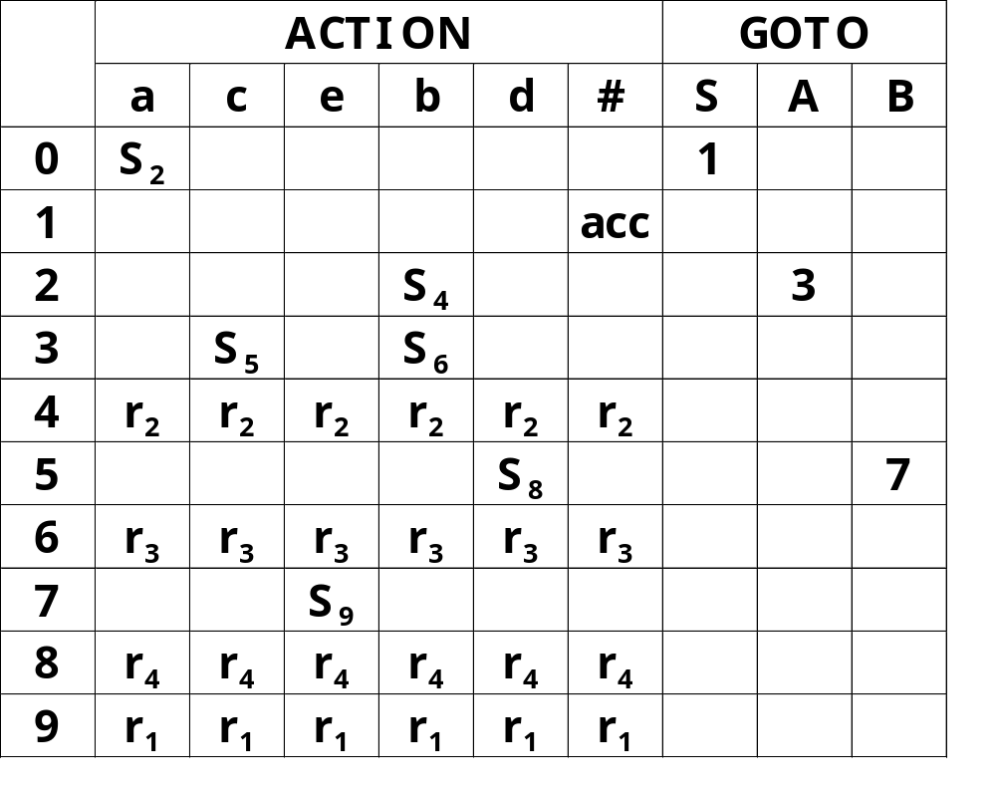
步骤
符号栈
输入符号串
动作
状态栈
ACTION
GOTO
1） # abbcde# 移进 0 S₂
2） #a bbcde# 移进 02 S₄
3） #ab bcde# 归约(A→b) 024 r₂ 3
4） #aA bcde# 移进 023 S₆
5） #aAb cde# 归约(A→Ab) 0236 r₃ 3
6） #aA cde# 移进 023 S₅
7） #aAc de# 移进 0235 S₈
8） # aAcd e# 归约(B→d) 02358 r₄ 7
9） #aAcB e# 移进 02357 S₉
10） #aAcBe # 归约(S→aAcBe) 023579 r₁ 1
11） #S # 接受 01 acc
对输入串abbcde#的LR分析过程
文法G[S]：
(1) S → aAcBe
(2) A → b
(3) A → Ab
(4) B → d
S_{i}:移进，将状态i和输入符进栈
r_{i}:归约，用第i个产生式归约，同时状态栈与符号栈退出相应个符号，并把GOTO表相应状态和第i个产生式的左部非终结符入栈。

Slide 18
推导过程
  S ⇒aAcBe[1] ⇒aAcd[4]e[1] ⇒aAb[3]cd[4]e[1]
  ⇒ab[2]b[3]cd[4]e[1]
规约时在栈里的句型的前缀 规约前可在栈里的规范句型( 不含句柄)的前缀
  ab[2] a
  aAb[3] a,aA
  aAcd[4] a,aA,aAc
  aAcBe[1] a,aA,aAc,aAcB

Slide 19
LR 文法
对于一个cfg 文法, 如果能够构造一张 LR 分析表, 使得它的每一个入口均是唯一的（Sj,rj,acc,空白），则称该 cfg 是LR 文法．

Slide 20
ＬＲ分析
特征:
  ．规范的
  ．符号栈中的符号是规范句型的前缀，且不含句柄以后的任何符号(活前缀)
  ．分析决策依据――栈顶状态和现行输入符号．？识别活前缀的 DFA.
四种技术
  LR(0) SLR(1) LR(1) LALR(1)

Slide 21
LR(0) 分析
  LR(0)文法
  能力最弱，理论上最重要
  存在FA 识别活前缀
  识别活前缀的DFA如何构造
  （LR(0)项目集规范族的构造）
  LR(0)分析表的构造

Slide 22
活前缀
G=(Vn,Vt,P,S),若有S’ ⇒ αAω ⇒ αβω,
γ是αβ的前缀,则称是文法G的活前缀.
其中S’是对原文法扩充(S’→S)增加的非终结符.
? 为使S’不出现在任何产生式的右部.
如G=({S},{a},{S→Sa,S→a},S)
*
R
R

Slide 23
识别活前缀的DFA
启示:LR分析使用的信息之一是句柄左部 的内容.
定义(非终结符的左文)
LC(A)={β | S’⇒βAω, β∈V*, ω∈V_{t}*},
对拓广文法的开始符号S’:
      LC(S’)={ε}
若B→γAδ 则:LC(A)⊇LC(B).{γ}
*
R

Slide 24
G[S]: (0) S’→S (1) S →a A c B e
(2)A →b (3) A →Ab (4)B →d
  每个非终结符的左文方程组
LC(S’)={ε}
LC(S)=LC(S’).{ε}
LC(A)=LC(S).{a}∪ LC(A){ε}
LC(B)=LC(S).{aAc}
化简为：
[S’]= ε
[S]=[S’]
[A]=[S]a+[A]
[B]=[S]aAc
用代入法求解得：
[S’]= ε
[S]= ε
[A]=a+[A]
[B]=aAc
令 ∑={[S’]，[S]，[A]， [B]，a，A,c}
则方程两边都是∑上的正规式
而[A]=a+[A] 即为 [A]=a | [A] 由正规式所表示的正规集
得： [A]=a

Slide 25
G[S]: (0) S’→S (1) S →a A c B e
(2)A →b (3) A →Ab (4)B →d
定义(产生式的LR(0)左文)
LR(0)LC(A→α)={γ| γ =βα且S’⇒βAω⇒ βαω, ω∈V_{t}*}
有推论：LR(0)LC(A →α)=LC(A).{α}
则有:
LR(0)LC(S’→S)=S
LR(0)(LC(S→aAcBe)=aAcBe
LR(0)LC(A→b)=ab
LR(0)LC(A→Ab)=aAb
LR(0)LC(B→d)=aAcd (Σ =Vn∪Vt)上的正规式
*
R
R

Slide 26
S
0
①
ε
a
b
2
3
④
ε
a
A
b
ε
x
5
6
7
⑧
ε
ε
a
A
c
d
9
10
11
12
⒀
a
A
c
B
e
14
15
16
17
18
⒆

Slide 27
DFA
a
A
b
x
2
3
6
S
b
c
B
e
4
5
7
9
1
d
8

Slide 28
构造LR(0)项目集规范族
LR(0)项目集规范族(构成识别一个文法的活前缀的DFA的状态的全体) 。
LR（0）项目或配置（ item or configuration）.
---在右端某一位置有圆点的G的产生式
A→ xyz A→.xyz
A→x.yz
A→xy.z
A→xyz.
如：S→aAd
S→.aAd S→a .Ad S→aA .d S→aAd .

Slide 29
活前缀与句柄的关系：
G[S]:
若S => αAω =>αβω r是αβ的前缀，则
称r是G的一个活前缀
1.活前缀已含有句柄的全部符号，表明产生式A→β的 右部β已出现在栈顶
2.活前缀只含句柄的一部分符号表明A→β₁β₂的右部子串β₁已出现在栈顶，期待从输入串中看到β₂推出的符号
3. 活前缀不含有句柄的任何符号，此时期望A→β的右部所推出的符号串
*
R
R

Slide 30
活前缀,与句柄 ,与 LR(0)项目
为刻划这种分析过程中的文法G的每一个产生式的右部符号已有多大一部分被识别（出现在栈顶）的情况，分别用标有圆点的产生式来指示位置。
A→β．刻划产生式A→β的 右部β已出现在栈顶
A→β₁．β₂ 刻划A→β₁β₂的右部子串β₁已出现在栈顶，期待从输入串中看到β₂推出的符号
A→．β 刻划没有句柄的任何符号在栈顶，此时期望A→β的右部所推出的符号串
对于A→ε的LR(0)项目只有A→．

Slide 31
构造识别活前缀的DFA
LR（0） 项目集的闭包ＣLOSURE, GO 函数，
function CLOSURE (I); /* I 是项目集*/
{ J:= I;
repeat for J 中的每个项目A →α .B β 和产生式
B→ γ ，若B→ .γ 不在J中
do 将 B→ .γ 加到J中
until 再没有项目加到J中
return J
};
GO (I,x)=== CLOSURE(J) ;
其中， I:项目集，x: 文法符号，
J={任何形如A→α x. β 的项目|A→α .x β ∈I}

Slide 32
LR（0） 项目集的闭包ＣLOSURE
若当前处于A –> X•YZ刻划的情况，期望移进 First(Y)中的某些符号，假如有产生式
Y –> u | w . 那么Y –> •u和Y –> •w这两个项目便是刻划期望移进 First(Y)中的某些符号的情况.
A –> X•YZ
Y –> •u
Y –> •w
这三个项目对应移进归约分析的同一个状态,这三个项目构成一个配置集, 对应每个配置集，分析表将有一个状态.

Slide 33
LR(0)项目集规范族
计算LR（0）项目集规范族
C={I₀ ，I₁ , ... I_{n} }
Procedure itemsets(G’);
Begin C := { CLOSURE ({S’→.S})}
Repeat
For C 中每一项目集I和每一文法符号x
Do if GO(I,x) 非空且不属于C
Then 把 GO(I,x) 放入C中
Until C 不再增大
End;

Slide 34
例6.2文法G:
（0）S`→E (1) E→aA (2) E→bB
(3) A→cA (4) A→d (5) B→cB
(7) B→d
LR(0) 项目集规范族（识别G的活前缀的DFA)： I_{0:} S`→．E I₁: S`→E． I₂: E→a．A
E→．aA A→.cA
E→．bB A→．d

Slide 35
I₃: E→b．B I₄: A→c.A I₅:
B→．cB A→．cA B→c．B
B→．d A →.d B→．cB
B→．d
I₆: I₇: I₈:
E→aA． E→bB． A→cA．
I₉: B→cB． I₁₀: A→d． I₁₁: B→cB．

Slide 36
LR(0)分析表的构造
假定C={I₀, I₁,……，I_{n}}，令每个项目集I_{k}的下标k 为分析器的一个状态，因此，G` 的LR(0)分析表含有状态0，1，……，n。令那个含有项目S`→．S的I_{k}的下标k为初态。ACTION和GOTO可按如下方法构造：
    若项目A→α．aβ属于I_{k}且GO (I_{k}, a)= I_{j}, a为终结符，则置ACTION[k, a]为“把状态j和符号a移进栈”，简记为“sj”;
    若项目A→α．属于I_{k}, 那么，对任何终结符a, 置ACTION[k, a]为“用产生式A→α进行规约”，简记为“rj”;其中，假定A→α为文法G`的第j个产生式；
    若项目S`→S．属于I_{k}, 则置ACTION[k, #]为“接受”，简记为“acc”;
    若GO (I_{k}, A)= I_{j}, A为非终结符，则置GOTO(k, A)=j;
    分析表中凡不能用规则1至4填入信息的空白格均置上“出错标志”。

Slide 37
按上述算法构造的含有ACTION和GOTO两部分的分析表，如果每个入口不含多重定义，则称它为文法G的一张LR(0)表。具有LR(0)表的文法G称为一个LR（0）文法。
LR(0)文法是无二义的。

Slide 38
例6.2文法G:（0）S`→E (1) E→aA (2) E→bB
(3) A→cA (4) A→d (5) B→cB
(7) B→d
ACTION GOTO
a c b d # E A B
0 S2 S3 1
1 acc
2 S4 S10 6
3 S5 S11 7
4 S4 S10 8
5 S5 S11 9
6 r1 r1 r1 r1 r1
7 r2 r2 r2 r2 r2
8 r3 r3 r3 r3 r3 r3
9 r5 r5 r5 r5 r5 r5
10 r4 r4 r4 r4 r4 r4
11 r6 r6 r6 r6 r6 r6

Slide 39
LR(0)项目
根据圆点所在的位置和圆点后是终结符还是非终结符或为空把项目分为以下几种：
移进项目，形如 A →α • aβ a是终结符, α ,β ∈V* 以下同
待约项目，形如 A →α • Bβ
归约项目，形如 A →α •
接受项目，形如 S’ →S •
A→ε的LR(0)项目只有A→ • 是归约项目
作用？

Slide 40
例6.1G[S]为:
S →a A c B e
  A →b
  A →Ab
  B →d
  1)构造识别活前缀的DFA
  2)构造它的LR(0)分析表。
3)分别给出对输入符号串abbcde和
1) Abbbce的LR(0)分析步骤。

Slide 41
G[S]拓广为:
S’ → S
  S →a A c B e
  A →b
  A →Ab
  B →d
G[L]= ab⁺ cde
I₄ : A → b •
I₆ : A → A b •
b
b
I₂ : S → a • A c B e
A → • b
A → • Ab
I₁ : S’ → S •
A
I₃ : S → a A • c B e
A → A • b
S
a
c
I₀ : S’ → • S
S → • a A c B e
I₅ : S → a A c • B e
B → • d
B
I₇ : S → a A c B • e
e
d
I₉ : S → a A c B e •
I₈ : B → d •

Slide 42
例6. 1 G[S]的LR(0)分析表

Slide 43
对输入串abbcde#的分析过程
Step states. Syms. The rest of input action goto
1 0 # abbcde# s2
2 02 #a bbcde# s4
3 024 #ab bcde# r2 3
4 023 #aA bcde# s6
5 0236 #aAb cde# r3 3
6 023 #aA cde# s5
7 0235 #aAc de# s8
8 02358 #aAcd e# r4 7
9 02357 #aAcB e# s9
10 023579 #aAcBe # r1 1
11 01 #S # acc

Slide 44
对输入串abbce#的分析过程
Step states. Syms. The rest of input action goto
1 0 # abbce# s2
2 02 #a bbce# s4
3 024 #ab bce# r2 3
4 023 #aA bce# s6
5 0236 #aAb ce# r3 3
6 023 #aA ce# s5
7 0235 #aAc e# 出错
说明abbce#不是例6.1 文法 G[S]的句子

Slide 45
Real a,b,…
例6.3 ：（0）S`→S (1) S→rD
(2) D→D,i (3) D→i
LR（0）项目
1. S`→．S 2. S`→S． 3. S→．rD
4. S→r．D 5. S→rD． 6. D→．D,i
7. D→D．,i 8. D→D,．i 9. D→D,i．
10. D→．i 11. D→i．

Slide 46
例：（0）S`→S (1) S→rD
(2) D→D,i (3) D→i
LR（0）项目集规范族
I₀: S`→．S I₃: S→r D．
S→．r D D→D．，i
I₁: S`→S． I₄: D→i．
I₂: S→r．D I₅: D→D．，i
D→．D， i I₆: D→D，i．
D→．i
其中I₃中含有移进/归约冲突
文法不是LR(0)的，如何解决？

Slide 47
I₃: S→r D． D→D．，i
例6.3文法的LR（0）分析表有多重入口
状态 ACTION GOTO
r , i # S D．
0 S₂ 1
1 acc
2 S₄ 3
3 r1 S₅ r₁ r1 r₁
4 r₃ r₃ r₃ r₃
5 S₆
6 r₂ r₂ r₂ r₂

Slide 48
I₃: S→r D． D→D．，i
使用FOLLOW(S) ∩ {, } =φ 信息 解决冲突
例6.3文法的SLR（1）分析表
状态 ACTION GOTO
r , i # S D．
0 S₂ 1
1 acc
2 S₄ 3
3 r₁ S₅ r₁ r₁
4 r₃ r₃ r₃ r₃
5 S₆
6 r₂ r₂ r₂ r₂

Slide 49
SLR(1)技术
如果 LR(0) 项目集规范族中某个项目集I_{K}含 移进/归约 归约/归约 冲突：
I_{K :}{ ...A→α.bβ , P → ω . , Q → γ . , …}
若FOLLOW(Q) ∩ FOLLOW(P) =φ
FOLLOW(P) ∩ { b } =φ
FOLLOW(Q) ∩ { b} =φ
则解决冲突的SLR(1)技术：
action [ k,b ] = 移进
对a ∈FOLLOW (P) 则 action [ k,a ] =用 P → ω 归约
对a ∈FOLLOW (Q) 则 action [ k,a ] =用 Q → γ 归约
能用SLR(1)技术解决冲突的文法称为SLR(1)文法。
SLR(1)文法是无二义的。

Slide 50
SLR表
假定C={I₀, I₁,……，I_{n}}，令每个项目集I_{k}的下标k 为分析器的一个状态，因此，G` 的SLR分析表含有状态0，1，……，n。令那个含有项目S`→．S的I_{k}的下标k为初态。ACTION表和GOTO表可按如下方法构造：
  若项目A→α．aβ属于I_{k}且GO (I_{k}, a)= I_{j}, a为终结符，则置ACTION[k, a]为“把状态j和符号a移进栈”，简记为“sj”;
  若项目A→α．属于I_{k}, 那么，对任何输入符号a, a∈FOLLOW(A),置ACTION[k, a]为“用产生式A→α进行规约”，简记为“rj”;其中，假定A→α为文法G`的第j个产生式；
  若项目S`→S．属于I_{k}, 则置ACTION[k, #]为“接受”，简记为“acc”;
  若GO (I_{k}, A)= I_{j}, A为非终结符，则置GOTO(k, A)=j;
  分析表中凡不能用规则1至4填入信息的空白格均置上“出错标志”。
按上述算法构造的含有ACTION和GOTO两部分的分析表，如果每个入口不含多重定义，则称它为文法G的一张SLR表。具有SLR表的文法G称为一个SLR（1）文法。

Slide 51
（0）S`→S (1) S→rD
(2) D→D,i (3) D→i
例6.3文法的SLR（1）分析表
状态 ACTION GOTO
r , i # S D．
0 S₂ 1
1 acc
2 S₄ 3
3 S₅ r₁
4 r₃ r₃
5 S₆
6 r₂ r₂

Slide 52
二义性文法在ＬＲ分析中的应用
例6.4表达式文法：
E’ →E
E →E+E
E →E*E
E →(E)
E →i
二义性文法不是LR文法，但是对某些二义性文法， 人为地给出优先性和结合性可能构造出更有效的LR分析器
如：规定在表达式文法中
i的优先性最高
‘*’ ·＞ ‘＋’
‘*’和 ‘＋’ 都服从左结合

Slide 53
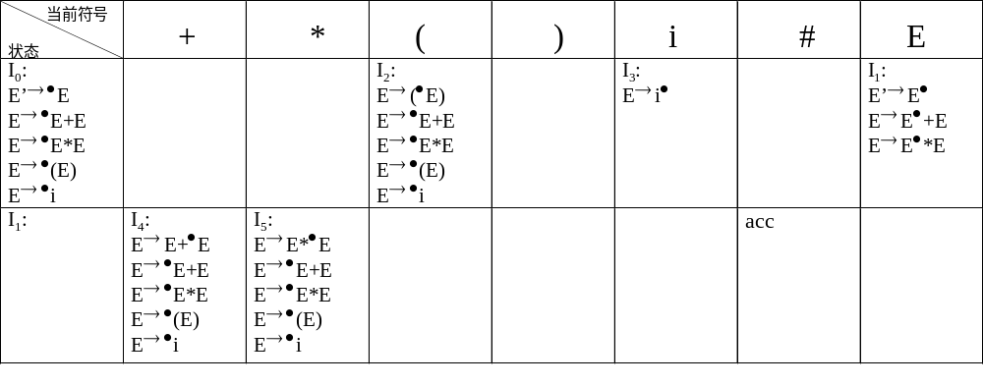
算术表达式二义性文法的
LR(0)项目集及状态转换矩阵

Slide 54
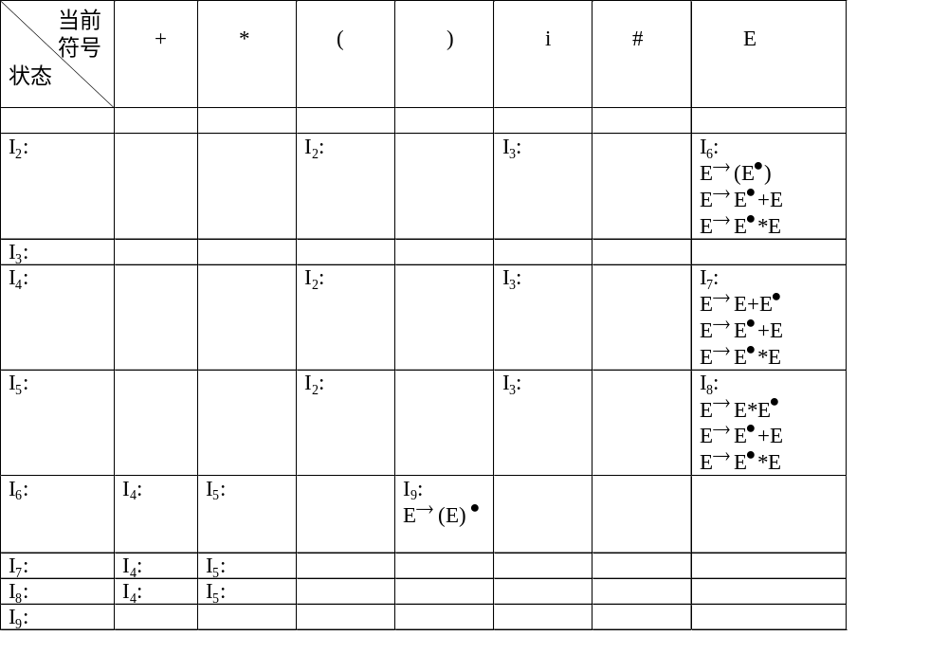
在I_{1，}I_{7，}I₈中 存在移进 -归约冲突

Slide 55
在I_{1，}I_{7，}I₈中 存在移进 -归约冲突
I₁：E’ →E•
E →E•+E
E →E•*E
I₇ ： E →E+E•
E →E•+E
E →E•*E
I₈ ： E →E*E•
E →E•+E
E →E•*E
I₁ ：移进和接受无冲突
I_{7，} I₈用优先关系和结合性解决冲突。
规定：‘*’优先于‘+’，都服从左结合
I₇ ：遇‘*’移进
遇‘+’归约
I₈ ：遇‘+’，‘*’ 都归约

Slide 56
二义性表达式文法的LR分析表
状
态
ACTION
GOTO
(
)
i
#
E
+
*
0 S2 S3 1
1 S4 S5 acc
2 S2 S2 6
3 r4 r4 r4 r4
4 S2 S3 7
5 S2 S3 8
6 S4 S5 S9
7 r1 S5 r1 r1
8 r2 r2 r2 r1
9 r3 r3 r3 r3

Slide 57
对输入串i+i*i的分析过程
步骤
状态栈
符号栈
输入串
ACTION
GOTO
1 0 # i+i*i# S3
2 03 #i +i* i# r4 1
3 01 #E +i*i# S4
4 014 #E+ i*i# S3
5 0143 #E+i *i# r4
6 0147 #E+E *i# S5
7 01475 #E+E* i# S3
8 014753 #E+E*i # r4 8
9 014758 #E+E*E # r2 10 0147 #E+E # r1 1
11 01 #E # acc

Slide 58
SLR（1）的局限
例6.5：文法G:
（0）S`→S (1) S→aAd (2) S→bAc
(3) S→aec (4) S→bed (5) A→e
LR(0) 项目集规范族：
I_{0:} S`→．S I₁: S`→S． I₂: S→a．Ad
S→．aAd S→a．ec
S→．bAc A→．e
S→．aec
S→．bed

Slide 59
? SLR 0）S`→S (1) S→aAd (2) S→bAc
(3) S→aec (4) S→bed (5) A→e
I₃: S→b．Ac I₄: I₅:
S→b．ed S→aA．d S→ae．c
A→．e A→e ．
I₆: I₇: I₈:
S→bA．c S→be．d S→aAd．
A→e．
I₉: S→aec． I₁₀: S→bAc． I₁₁: S→bed．

Slide 60
ACTION GOTO
a c e b d # S A
0 S2 S3 1
1 acc
2 S5 4
3 S7 6
4 S8
5 r5 r5S9 r5 r5 r5 r5
6 S10
7 r7 r7 r7 r7 r7 S11 r7
8 r1 r1 r1 r1 r1 r1
9 r3 r3 r3 r3 r3 r3
10 r2 r2 r2 r2 r2 r2
11 r4 r4 r4 r4 r4 r4

Slide 61
（0）S`→S (1) S→aAd (2) S→bAc
(3) S→aec (4) S→bed (5) A→e
I₅: S →ae．c I₇: S →be．d
A →e． A →e．
S`==>S==>aAd==>aed S`==>S==>bAc==>bec
S`==>S==>aec S`==>S==>bed
？信息 在特定的规范推导中，哪些输入符号能跟在句柄之后G[S]:
若S => αAω =>αβω r是αβ的前缀，则
称r是G的一个活前缀. 哪个项目在什么条件下对某个活前缀有效
R
R
R
R
R
R
R
R
R
R
R
R

Slide 62
例6.6G[S]:
(0) S`→S (1) S→L=R (2) S→R
(3) L→ *R (4) L→id (5) R→L
LR(0)项目集规范族
I0: S' –> •S I5: L –> id•
S –> •L = R
S –> •R I6: S –> L =•R
L –> •*R R –> •L
L –> •id L –> •*R
R –> •L L –> •id
I1: S' –> S• I7: L –> *R•
I2: S –> L• = R I8: R –> L•
R –> L• I9: S –> L=R•
I3: S –> R•
I4: L –> *•R
R –> •L
L –> •*R
L –> •id

Slide 63
I2: S –> L• = R
R –> L•
考虑分析表达式 id = id时，在工作到 I2 处已经把第一个 id 归约到 L了, 看到下一个输入 = 要作决策，第一个项目设置 Action[2,=] 为S6, 即把赋值的其它部分找到. 但 =也是属于 Follow(R) 的. 第二个项目要用 R–>L归约.出现 shift-reduce 冲突. SLR 分析程序没有记住足够的左文以决定当见到一个能归约到
L的串而在输入中碰上 = 时会发生什么.虽然在栈顶的符号序列可以归约到 R,但我们不能要这个选择，因为不可能有规范句型以 R = …开头 (有以 *R = ... 开头的规范句型).

Slide 64
SLR（1）的局限
follow 集包含了在任何句型中跟在 R 后的符号但没有严格地指出在一个特定的推导里哪些符号跟在 R后.所以需要扩充状态以包含更多的信息：follow 集的哪些部分 才是进到该状态最恰当的归约依据.
处在状态 2时，试图构建句子有两条路：
1.S ⇒L = R 或 2.S ⇒ R ⇒ L. 如下一符号是 =, 那就不能用第二个选择，必须用第一个,即移进. 只有下一个符号是#时才能归约. 尽管 = 属于 Follow(R) ，那是因为一个 R 可以出现在别的上下文中，在现在这个特定的情况，它不合适,因为在用S ⇒ R ⇒ L推导句子时, = 不能跟在R后.

Slide 65
.
讨论例6.6后有以下结果：
不是LR(0)文法
∵ I₂ S→L．=R R→ L.中存在移进/归约冲突
SLR能否解决I₂中的冲突
∴FOLLOW（R）={#,=}与{=}交不为空 不是SLR（1）文法
想早知信息. 若用 R→L 归约 则形成
R=… 而 R=不是活前缀
LR（1）方法
若 A →α .B β ∈ I
则 B → . γ （ B → γ 是一产生式） ∈ I
把FIRST（ β ）中的符号作为用B → γ 归约的搜索符，向前搜索符

Slide 66
LR（1）项目( 配置）的一般形式
  [ A →α . β， a ]
意味着处在栈顶是α的相应状态，期望相应β在栈顶的状态，然后只有当跟在β后的token是终结符a时进行归约 。 a 称作该项目( 配置） 的向前搜索符（ lookahead ）
向前搜索符（ lookahead ）只对圆点在最后的项目起作用
A –> α β •, a
.意味着处在栈中是α β的相应状态，但只有当下一个输入符是a时才能进行归约. a 要么是一个终结符，要么是输入结束标记#
有多个向前搜索符，比如a,b,c时，可写作 A –> u•, a/b/c

Slide 67
构造LR(1)项目集规范族和G0函数
  closure(I)按如下方式构造
(1) I的任何项目属closure(I)；
(2)若[A→β₁．Bβ₂，a]∈closure(I)，B→δ是一产生式，那么对于FIRST(β₂a)中的每个终结符b，如果[B→．δ,b]不在closure(I)中，则把它加进去；
(3)重复（1）（2），直至closure(I)不再增大。
  GO函数：
若I是一个项目集，X是一个文法符号
GO(I, X)= closure(J)
其中 J={ 任何形如[A→αX．β,a]的项目∣[A→α.Xβ,a]∈I}
LR(I)项目规范族C的构造算法类同LR(0)的，只是初始时：
C={ closure({[S`→．S,#]})};

Slide 68
例6.5的LR(1)项目集规范族
I₀: S`→．S, # I₅: S →ae．c,#
S →．aAd, # A →e．,d
S →．bAc, # I₆: S →bA．c, #
S →．aec, # I₇: S →be．d, #
S →． bed, # A →e．,c
I₁: S` →S．,# I₈: S →aAd．, #
I₂: S` →a．Ad, # I₉: S →aec．, #
S →a．ec, # I₁₀: S →bAc．, #
A →．e, d I₁₁: S →bed．, #
I₃: S →b．Ac, #
S →b．ed, #
A→．e,c
I₄: S →aA．d, #

Slide 69
规范的LR(1)分析表的构造
假定LR(1)项目集规范族C={I₀, I₁,……，I_{n}}，令每个项目集I_{k}的下标k 为分析器的一个状态，G` 的LR（1）分析表含有状态0，1，……，n。
1.令那个含有项目[S`→．S ，#]的I_{k}的下标k为状态0（初态）.ACTION表和GOTO表可按如下方法构造
2.若项目[A→α．,b]属于I_{k}, 那么置ACTION[k, b]为“用产生式A→α进行规约”，简记为“rj”;其中，假定A→α为文法G`的第j个产生式
3.若项目[A→α．Aβ,b]属于I_{k}且GO (I_{k}, b)= I_{j},则置ACTION[k, b]为“把状态j和符号b移进栈”，简记为“sj”;
4.若项目[S`→S．,#]属于I_{k}, 则置ACTION[k, #]为“接受”，简记为“acc”;
5.若GO (I_{k}, A)= I_{j}, A为非终结符，则置GOTO(k, A)=j;
  分析表分析中凡不能用规则1至5填入信息的空白格均置上“出错标志”。
按上述算法构造的含有ACTION和GOTO两部分的分析表，如果每个入口不含多重定义，则称它为文法G的一张规范的LR(1)分析表。具有规范的LR(1)表的文法G称为一个LR（1）文法。

Slide 70
LR(1) 文法满足下面两个条件
1.如果一个项目集里有项目 [A –> u•xv , a] ， x是终结符，那就不会有项目[B –> u•, x]
2.项目集里所有归约项目 的向前搜索符不相交，即不能同时含有项目
[A –> u•, a] 和[B –> v •, a]

Slide 71
LR（K）项目
  [ A →α . β， a₁ a₂ …… a_{K} ]

Slide 72
LR(1)比SLR（1）能力强
例
(0) S`→S
(1)S→L=R
(2)S→R
(3)L→ *R
(4)L→id
(5)R→L
不能用SLR（1）技术解决，但能用LR（1）

Slide 73
R
I1:S’→S •,#
I9:S→L=R •,#
I6:S →L= •R,#
R → •L,#
L → •*R,#
L → •i,#
s
L
=
I0:S’ → •S,#
S → •L=R,#
S → •R,#
L → •*R,=/#
L → •i,=/#
R → •L,#
L
I2:S →L •=R,#
R → L•,#
i
*
R
*
I3:S→R •,#
*
I11:L →* •R,#
R → •L,#
L → •*R,#
L → •i,#
*
L
I4: L → *•R,=/#
R → •L,=/#
L → •i,=/#
L → •*R,=/#
i
i
i
I5:L→i •,=/#
R
I7:L→*R •,=/#
R
L
I13:L→*R •,#
I8:R→L •,=/#
I12:L→i •,#
I10:R→L •,#
例6.6的 LR(1)项目集及转换函数

Slide 74
每个SLR（1）文法都是LR（1）的，一个SLR（1）文法的规范LR分析器比其SLR（1）分析器的状态要多。
例6.7G(S):S → BB B→aB B →b
I₀:S’→.S S →.BB B →.aB B →.b
I₁:S’ →S.
I₂:S →B.B B→.aB B→.b
I₃:B→a.B B→.aB B→.b
I₄:B→aB.
I₅: B→b.
I₆: S→BB.

Slide 75
I₀:S’ →•S,#
S →•BB,#
B →•aB,a/b
B →•b,a/b
s
I₁:S’ →S•,#
b
B
I₂:S →B•B,#
B →•aB,#
B →•b,#
B
I₅:S →BB•,#
a
I₄:B →b•,a/b
a
a
I₆:S →a•B,#
B →•aB,#
B →•b,#
b
a
b
b
I₃:B →a•B,a/b
B →•aB,a/b
B →•b,a/b
B
I₇:B →b•,#
B
I₉:B →aB•,#
I₈:B →aB•,a/b
LR(1)项目集和转换函数

Slide 76
LALR—在SLR（1）和LR（1）间寻找折衷办法
（状态数目，分析能力）
LALR (lookahead LR)
合并同心集I₃₆ I₄₇ I₈₉
I₃:B →a•B,a/b
B →•aB,a/b
B →•b,a/b
I₄:B →b•,a/b
I₈:B →aB•,a/b
I₇:B →b•,#
I₉:B →aB•,#
I₆:S →a•B,#
B →•aB,#
B →•b,#

Slide 77
构造 LALR(1)分析表.
方法1
1.构造文法G的规范 LR(1) 状态.
2.合并同心集（除搜索符外两个集合是相同的）的状态.
3.新 LALR(1) 状态的GO函数是合并的同心集状态的GO函数的并.
4. LALR(1)分析表的action 和 goto 登录方法与LR(1)分析表一样.
经上述步骤构造的表若不存在冲突，则称它为G的LALR(1)分析表。
存在这种分析表的文法称为LALR（1）文法。

Slide 78
LR（1）项目集不存在动作冲突，合并同心集后会不会产生新的冲突（移进-归约，归约-归约）
不会产生新的移进-归约冲突（讨论见讲义）
会产生新的归约-归约冲突
例S→ aAd|bBd|aBe|bAe
A → e
B → e

Slide 79
例6.7的LR(1)分析表
状
态
ACTION
GOTO
a
b
#
S
B
0 S3 S4 1 2
1 acc
2 S6 S7 5
3 S3 S4 8
4 r3 r3
5 r1
6 S6 S7 9
7 r3
8 r2 r2
9 r2

Slide 80
ACTION
GOTO
状态
a
b
#
S
B
0 S_{3,6} S_{4,7} 1 2
1 acc
2 S_{3,6} S_{4,7} 5
3,6 S_{3,6} S_{4,7} 8,9
4,7 r₃ r₃ r₃
5 r₁
8,9 r₂ r₂ r₂

Slide 81
状
态
ACTION
GOTO
=
*
i
#
S
L
R
0 S4 S6 1 2 3
1 acc
2 S6 r5
3 r2
4 S4 S5 8 7
5 r4 r4
6 S4 S5 8 9
7 r3 r3
8 r5 r5
9 r1

Slide 82
对例6.7 输入串ab#用LR(1)分析的过程
步骤
状态栈
符号栈
输入串
ACTION
GOTO
1 0 # ab# S₃
2 03 #a b# S₄
3 034 #ab # 出错

Slide 83
表7.14 对输入串ab#用LALR(1)分析的过程
步骤
状态栈
符号栈
输入串
ACTION
GOTO
1 0 # ab# S_{3,6}
2 0(3,6) #a b# S_{4,7}
3 0(3,6)(4,7) #ab # r₃ (8,9)
4 0(3,6)(8,9) #aB # r₂ 2
5 02 #B # 出错

Slide 84
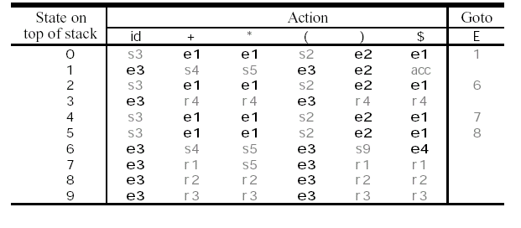
LR分析的错误处理-在表中插入处理程序
E –> E + E | E * E | (E) | id

Slide 85
e1 ：状态 0, 2, 4, 5 调用，这些状态期望输入一个表达式的首符，而遇到的是算符 ，错误信息是“缺少运算量”，可将id置于栈，并盖以状态3
e2 ：状态 0,1, 2, 4, 5 调用，这些状态期望一个新表达式的开头或者是状态1的输入结束，而见到的是右括号，可能的修复：删除右括号，错误信息是“不匹配的右括号”
e3 ：状态 1,3, 6,7,8,9 调用,见到的是左括号或id，期望输入的是算符，可能的修复：将+置于栈，并盖以状态4，错误信息是“缺少运算符”
e4:状态 6 调用,见到的是输入结束符 $.期望输入的是算符或右括号，可能的修复：可将“）”置于栈，并盖以状态9，错误信息是“缺少右括号”，

Slide 86
练习题
1.下列文法是LR（0）吗？是SLR（1）吗？
a)E –> E + T | T
T –> (E) | id | id[E]
b) S –> Ab | ABc
A –> aA | a
B –> b
2.为下列文法构造LR（1）分析表，并分析串 baab.
0) S' –> S
1) S –> XX
2) X –> aX
3) X –> b

